Slide 1
Intelligenza Artificiale
Lezione 3 - AI Vision

Slide 2

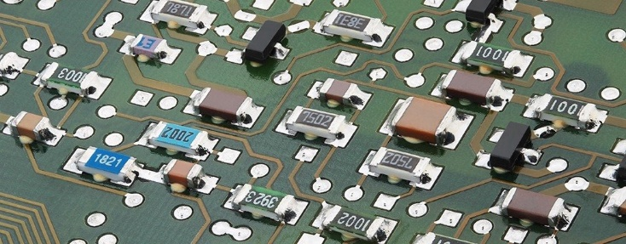
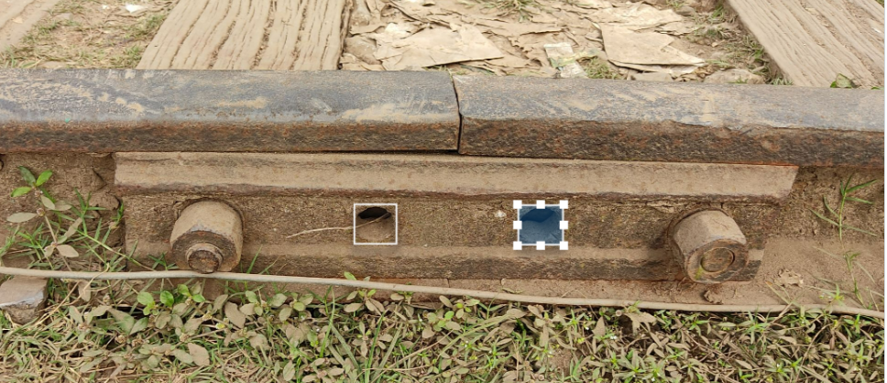
Analisi delle immagini
Analisi delle immagini predefinite e personalizzate
Rilevamento oggetti
Classificazione delle immagini
Rilevamento del testo
Rilevamento volti
Auto design 99.26%
Car 99.26%
Bumper 99.23%
Wheel 98.95%
Diritto d'autore © 2024, Oracle e/o sue affiliate
Notes:
Let’s look at now what is Oracle Modern data platform, which is an Open Platform with fully featured Cloud Native services stitched together.
<<click>>
If your System of Records comprises of SaaS applications, or ERP application at on-prem or IOT sensor data, Social Media feeds or any third party application - all of that data can be collected, processed, stored & analysed on OCI.
<<click * 2>>
The System of Engagements will enable your Data Engineers to share data and collect process your batch as well as real-time data into our Data Lakehouse storage ,
<<click>>
Next comes your System of Intelligence, where we have Advanced Analytics, AL/ML services, however, you can use any of third party Analytics, AI/ML tools and Notebooks of your choice.
<<click>>
enable your developers to develop cloud native applications using low code / no code developer services like Apex or use your existing developer platform and DevOps practices.
<<click>>
We help you generate key <<click>> insights from your data, do predictive and prescriptive analytics and build your own data products or trigger actions into your System of Records based on insights.

Slide 3
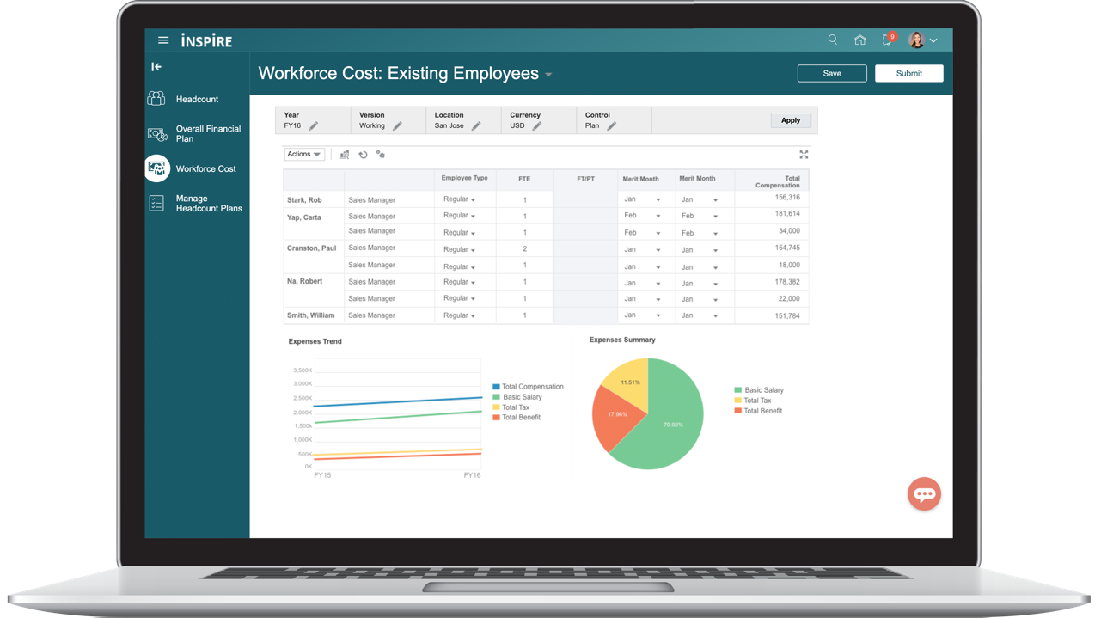
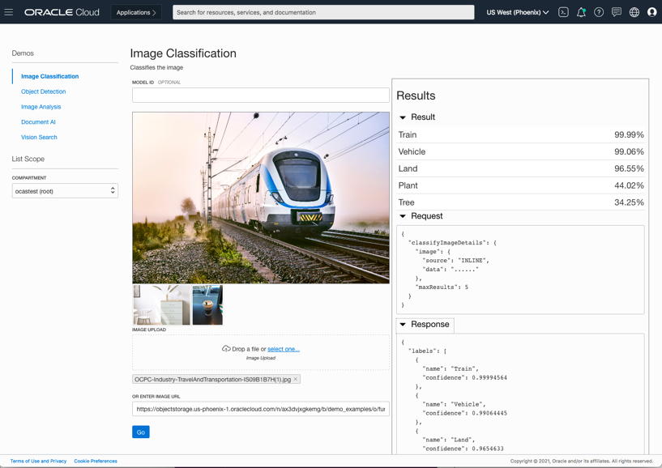
Classificazione delle immagini
Identifica cos'è un’immagine (una classificazione o più classificazioni) a seconda del caso d'uso e del numero di elementi nell'immagine. L'output restituisce un punteggio di confidenza con ogni classe rilevata.
Funzionalità pre-addestrate e personalizzate
Esempi:
Trasporti e veicoli: "treno", "motocicletta", "ruota"
Materiali: "cemento", "schiuma", "grafite", "metallo", "gesso"
Moda al dettaglio: "Gonna", "Vestito", "Anello" ecc.
Diritto d'autore © 2024, Oracle e/o sue affiliate
Notes:
Let’s look at now what is Oracle Modern data platform, which is an Open Platform with fully featured Cloud Native services stitched together.
<<click>>
If your System of Records comprises of SaaS applications, or ERP application at on-prem or IOT sensor data, Social Media feeds or any third party application - all of that data can be collected, processed, stored & analysed on OCI.
<<click * 2>>
The System of Engagements will enable your Data Engineers to share data and collect process your batch as well as real-time data into our Data Lakehouse storage ,
<<click>>
Next comes your System of Intelligence, where we have Advanced Analytics, AL/ML services, however, you can use any of third party Analytics, AI/ML tools and Notebooks of your choice.
<<click>>
enable your developers to develop cloud native applications using low code / no code developer services like Apex or use your existing developer platform and DevOps practices.
<<click>>
We help you generate key <<click>> insights from your data, do predictive and prescriptive analytics and build your own data products or trigger actions into your System of Records based on insights.

Slide 4
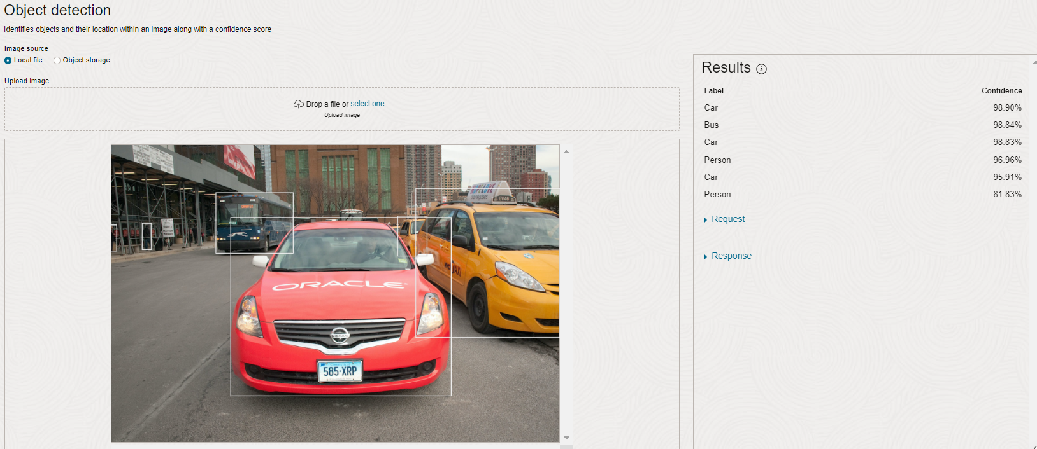
Rilevamento oggetti
Rileva la posizione di oggetti comuni come "Persona", "Auto", "Albero" o "Cane" nelle immagini. L'output include le coordinate del riquadro di delimitazione per ciascun oggetto trovato e un punteggio di confidenza.
Rilevamento di oggetti preaddestrati e personalizzati
Esempi:
Cibo e bevande: "Cheeseburger", "Torta", "Uva", ecc.
Esterni e terreno: "Albero", "Montagna", "Lago", ecc.
Trasporti e veicoli: "Aereo", "Auto", "Cintura di sicurezza", ecc.
Abbigliamento e accessori: "Gonna", "Vestito", "Anello" ecc.
Diritto d'autore © 2024, Oracle e/o sue affiliate
Notes:
Let’s look at now what is Oracle Modern data platform, which is an Open Platform with fully featured Cloud Native services stitched together.
<<click>>
If your System of Records comprises of SaaS applications, or ERP application at on-prem or IOT sensor data, Social Media feeds or any third party application - all of that data can be collected, processed, stored & analysed on OCI.
<<click * 2>>
The System of Engagements will enable your Data Engineers to share data and collect process your batch as well as real-time data into our Data Lakehouse storage ,
<<click>>
Next comes your System of Intelligence, where we have Advanced Analytics, AL/ML services, however, you can use any of third party Analytics, AI/ML tools and Notebooks of your choice.
<<click>>
enable your developers to develop cloud native applications using low code / no code developer services like Apex or use your existing developer platform and DevOps practices.
<<click>>
We help you generate key <<click>> insights from your data, do predictive and prescriptive analytics and build your own data products or trigger actions into your System of Records based on insights.

Slide 5
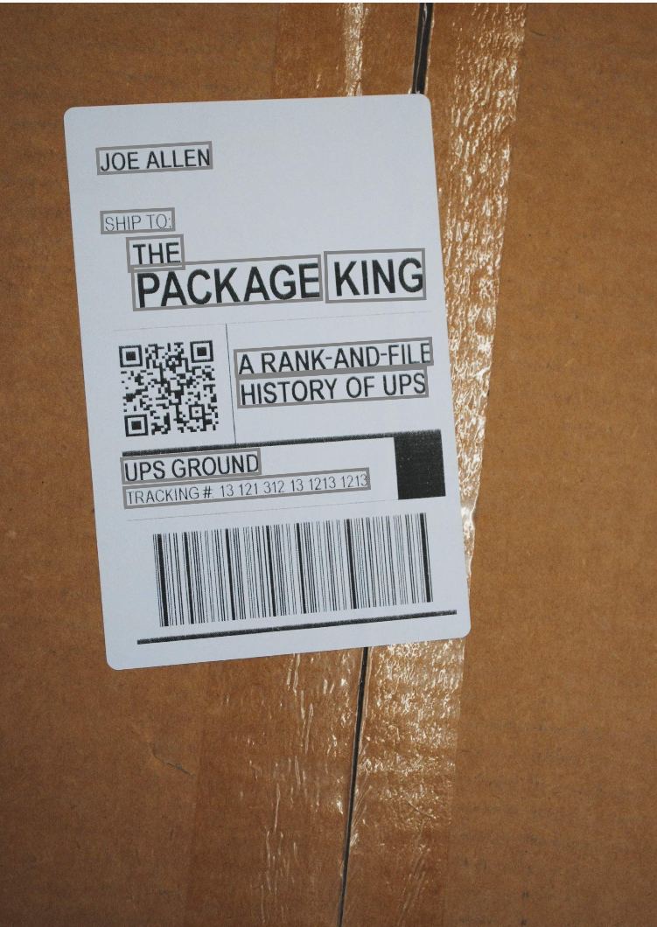
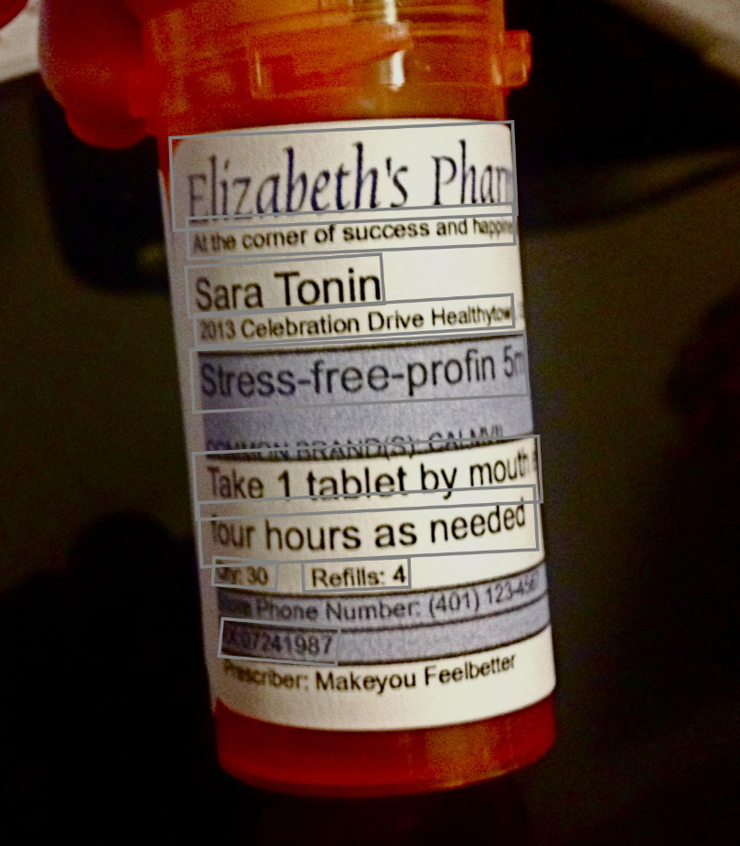
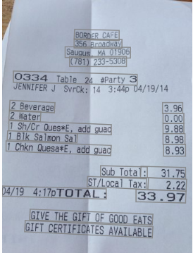
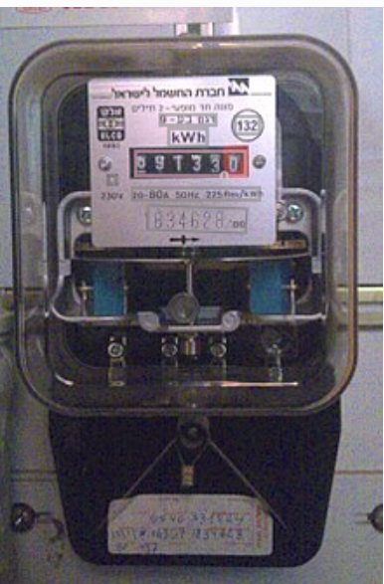
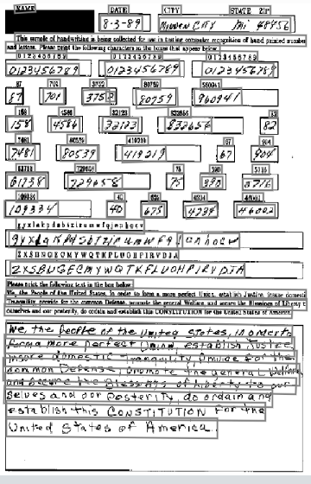
Rilevamento del testo
Rileva e riconosce il testo in un'immagine.
Estrarre caratteristiche testuali da immagini fotografiche
Rilevamento del testo a livello di riga e di parola
Diritto d'autore © 2024, Oracle e/o sue affiliate
Notes:
Let’s look at now what is Oracle Modern data platform, which is an Open Platform with fully featured Cloud Native services stitched together.
<<click>>
If your System of Records comprises of SaaS applications, or ERP application at on-prem or IOT sensor data, Social Media feeds or any third party application - all of that data can be collected, processed, stored & analysed on OCI.
<<click * 2>>
The System of Engagements will enable your Data Engineers to share data and collect process your batch as well as real-time data into our Data Lakehouse storage ,
<<click>>
Next comes your System of Intelligence, where we have Advanced Analytics, AL/ML services, however, you can use any of third party Analytics, AI/ML tools and Notebooks of your choice.
<<click>>
enable your developers to develop cloud native applications using low code / no code developer services like Apex or use your existing developer platform and DevOps practices.
<<click>>
We help you generate key <<click>> insights from your data, do predictive and prescriptive analytics and build your own data products or trigger actions into your System of Records based on insights.

Slide 6

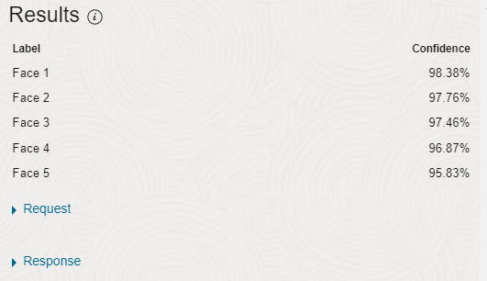
Riconoscimento facciale
Individua i volti in un'immagine. L'output include il riquadro di delimitazione per ciascun volto, un punteggio di confidenza, i punti di riferimento del viso e un punteggio di qualità del volto
Casi d'uso
  Privacy: nascondi il volto di una persona aggiungendo una sfocatura all'immagine utilizzando le informazioni sulla posizione del volto
  Fotografia: utilizza il punteggio della qualità del volto per determinare se un volto è nitido e senza ostacoli
  Gestione delle risorse digitali: tagga le immagini con informazioni sul viso per una migliore indicizzazione e recupero
Diritto d'autore © 2024, Oracle e/o sue affiliate
Notes:
Let’s look at now what is Oracle Modern data platform, which is an Open Platform with fully featured Cloud Native services stitched together.
<<click>>
If your System of Records comprises of SaaS applications, or ERP application at on-prem or IOT sensor data, Social Media feeds or any third party application - all of that data can be collected, processed, stored & analysed on OCI.
<<click * 2>>
The System of Engagements will enable your Data Engineers to share data and collect process your batch as well as real-time data into our Data Lakehouse storage ,
<<click>>
Next comes your System of Intelligence, where we have Advanced Analytics, AL/ML services, however, you can use any of third party Analytics, AI/ML tools and Notebooks of your choice.
<<click>>
enable your developers to develop cloud native applications using low code / no code developer services like Apex or use your existing developer platform and DevOps practices.
<<click>>
We help you generate key <<click>> insights from your data, do predictive and prescriptive analytics and build your own data products or trigger actions into your System of Records based on insights.

Slide 7
Intelligenza Artificiale
Lezione 2: AI Language

Slide 8





Funzionalità linguistiche: modelli pre-addestrati
Identificazione lingua
Riconoscimento e classificazione
Sentiment Analysis
Classificazione del testo
Identificazione PII
Estrazione chiavi dalle frasi
Diritto d'autore © 2023, Oracle e/o sue affiliate

Slide 9
Rilevamento della lingua
Identifica la lingua dominante in un documento di testo.
Lingue supportate: oltre 100
Casi d'uso di esempio:
Si desidera indirizzare i problemi di supporto a diversi centri di supporto in base alla lingua nel ticket di supporto.
Si desidera identificare la lingua in modo da poterla elaborare ulteriormente con gli algoritmi appropriati per la lingua.
“Vi elsker dette landet”
AI Service
Norvegese
Diritto d'autore © 2023, Oracle e/o sue affiliate

Slide 10
Riconoscimento di entità “denominate”
Tipi di entità
DATA
E-MAIL
EVENTO
FACILITÀ
ENTITÀ GEOPOLITICA
INDIRIZZO IP
LINGUA
POSIZIONE
SOLDI
NAZIONALITÀ, GRUPPI RELIGIOSI e POLITICI
ORGANIZZAZIONE
PER CENTO
PERSONA
NUMERO DI TELEFONO
PRODOTTO
QUANTITÀ
TEMPO
URL
Identificare entità specifiche come nomi di persone, organizzazioni, luoghi, date e orari. Ogni elemento è restituito con un punteggio di confidenza.
Casi d'uso
Avviso di informazioni private identificabili (PII)
Diritto d'autore © 2023, Oracle e/o sue affiliate

Slide 11



Analisi del sentiment
Sentimento
“Un indicatore dell’umore o del tono. Come qualcuno si sente riguardo a qualcosa.”
Espressioni classificate con un punteggio di confidenza per sentimento positivo, neutro o negativo. Sentiment assegnato ad un “aspetto”
Casi d'uso di esempio
Monitoraggio del marchio
Ricerca di mercato
Analisi del feedback dei dipendenti
Recensioni dei clienti
Indagini sui prodotti
Monitoraggio delle discussioni del call center
Diritto d'autore © 2023, Oracle e/o sue affiliate

Slide 12
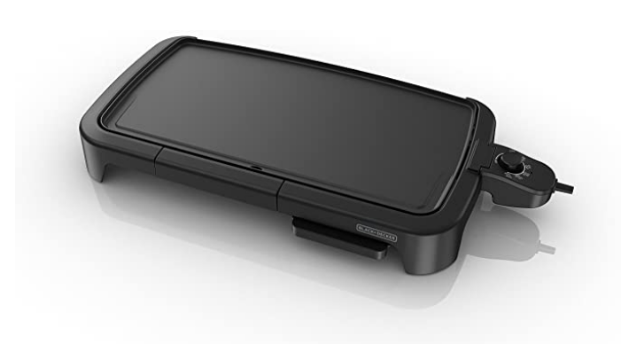
Analisi del sentiment focalizzata
Acquisto verificato
Ottima padella antiaderente e proprio della dimensione di cui avevo bisogno. MA il piatto ribaltabile è troppo piccolo. Devo svuotarlo alcune volte durante la cottura della pancetta ed è super scomodo. Elimina il vassoio riscaldante e ingrandisci il vassoio raccogligocce.
-Mario Rossi
Diritto d'autore © 2023, Oracle e/o sue affiliate
Notes:
{
"aspetti": [
{
"compensazione": 6,
"lunghezza": 9,
"testo": "antiaderente",
"sentimento": "Positivo",
"punteggi": {
"Positivo": 0,999122679233551,
"Negativo": 0.000877327227499336,
"Neutro": 0,0
}
},
{
"compensazione": 16,
"lunghezza": 3,
"testo": "panoramica",
"sentimento": "Positivo",
"punteggi": {
"Positivo": 0,9998056292533875,
"Negativo": 0.00019444753706920892,
"Neutro": 0,0
}
},
{
"compensazione": 54,
"lunghezza": 8,
"testo": "pannello",
"sentimento": "Negativo",
"punteggi": {
"Positivo": 0,0,
"Negativo": 0,999991774559021,
"Neutro": 8.246414836321492e-06
}
},
{
"compensazione": 176,
"lunghezza": 12,
"testo": "vassoio riscaldante",
"sentimento": "Negativo",
"punteggi": {
"Positivo": 0.00014565096353180707,
"Negativo": 0,999854326248169,
"Neutro": 0,0
}
},
{
"compensazione": 202,
"lunghezza": 4,
"testo": "gocciolamento",
"sentimento": "Negativo",
"punteggi": {
"Positivo": 0.0081431083381176,
"Negativo": 0,9918569326400757,
"Neutro": 0,0
}
}
]
}

Slide 13

Rilevamento PII e deidentificazione
Informazioni di identificazione personale (PII):
Qualsiasi rappresentazione di informazioni che consenta di dedurre ragionevolmente l'identità di un individuo a cui si riferiscono le informazioni con mezzi diretti o indiretti (definita dal Dipartimento del Lavoro degli Stati Uniti)
Si usano modelli ML per identificare e offuscare informazioni private di varie categorie
Casi d'uso di esempio
Determinare il livello di sensibilità dei dati
Anonimizzare il testo prima di una diffusione più ampia
Anonimizzare il testo prima di memorizzarlo nel tuo sistema
Rimuovere le informazioni private dalle trascrizioni
Diritto d'autore © 2024, Oracle e/o sue affiliate

Slide 14
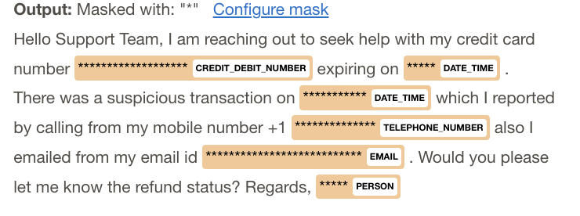
Rilevamento PII e deidentificazione (offuscamento)
Categorie PII rilevate:
Dettagli della persona: nome, indirizzo, età, data e ora
Identificatori personali: CF, numero di passaporto, numero di telefono, ID autista
Informazioni finanziarie: numero di conto bancario, numeri di carte di credito/debito, identificatori SWIFT
Identificatori della macchina: Indirizzo IP, indirizzo MAC, token, chiave privata, dettagli dell'account come utente, ID di locazione, ecc.
Opzioni di mascheramento:
Maschera: sostituire l'entità con il carattere specificato
Sostituire: sostituire l'entità rilevata con il tipo di entità, ad esempio <PERSON>
Rimuovere: rimuovere l'entità rilevata dal testo.
Ciao team di supporto, Ti contatto per chiedere aiuto con il numero della mia carta di credito 1234 5678 9873 2345 con scadenza il 23/11. Si è verificata una transazione sospetta il 12 agosto 2022 che ho segnalato chiamando dal mio numero di cellulare +1 (423) 111-9999 e ho anche inviato un'e-mail dal mio ID e-mail sarah.jones1234@hotmail.com . Potresti per favore farmi sapere lo stato del rimborso? Saluti, Sara
Servizio PII
Diritto d'autore © 2024, Oracle e/o sue affiliate

Slide 15
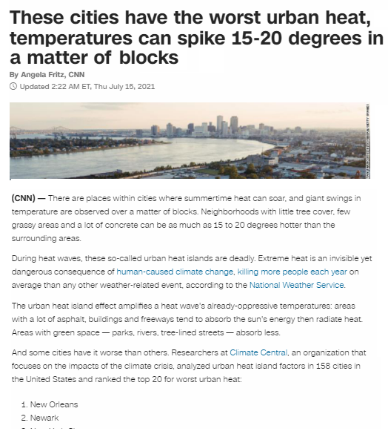
Estrazione degli aspetti chiave dalla frase
“Di cosa si parla”
Estrarre le parole con la maggiore rilevanza.
Ogni frase chiave viene restituita con un punteggio di confidenza.
Città (0,99)
Calore estivo (0,99)
Ondate di calore (0,98)
Lotto di calcestruzzo (0,86)
Servizio AI
Diritto d'autore © 2024, Oracle e/o sue affiliate

Slide 16
Classificazione del testo
Categorie | Conta le sottocategorie
Animali e piante | 12
Arte e Cultura | 40
Auto e veicoli | 20
Libri e letteratura | 9
Commercio e industria | 48
Informatica ed elettronica | 33
Istruzione e occupazione | 13
Divertimento | 20
Finanza | 22
Forma fisica e bellezza | 20
Cibo e generi alimentari | 23
Governo e leggi | 16
Gruppi e comunità | 14
Salute e medicina | 57
Hobby e attività ricreative | 24
Casa e arredamento | 34
Alberghi e viaggi | 10
Gestione del capitale umano (HCM)
Internet e comunicazioni | 17
Notizie e media | 8
Immobili e proprietà | 8
Riferimento e misurazione | 19
Vendita al dettaglio e acquisti | 35
Scienze e tecnologia | 25
Argomenti sensibili
Società e Stato | 19
Sport e giochi | 67
Restituisce una categoria da un insieme di predefiniti
categorie/sottocategorie.
Caso d'uso di esempio:
Un'agenzia di stampa ha un archivio di vecchi articoli di notizie,
vorrebbero classificare automaticamente ciascuno di
gli articoli basati sugli argomenti trattati.
Altri casi d'uso
Analisi del feedback dei clienti
Identificazione dei rischi di conformità
Servizio Clienti
Diritto d'autore © 2024, Oracle e/o sue affiliate
Notes:
https://confluence.oci.oraclecorp.com/display/OCAS/Oracle+-+Domain+and+Sub-Domain

Slide 17
Riconoscimento di entità e loro classificazione
Sen. Maggie Hassan, a New Hampshire Democrat who is running for a second term next year, has been working behind the scenes to help craft a bipartisan infrastructure deal that could be popular in her swing state.
But she soon will have to make a decision that is bound to be much more divisive: whether to endorse the Democrats' more sweeping $3.5 trillion proposal to expand the social safety net, overhaul immigration laws, grow Medicare and Obamacare, combat climate change and raise corporate taxes to help pay for it.
"I've just been focusing on the bipartisan infrastructure negotiations right now," Hassan said when asked about the massive price tag, sidestepping questions about her party's $3.5 trillion proposal -- just as a number of her more moderate colleagues have done so far.
Senate Majority Leader Chuck Schumer has set a Wednesday deadline to get all 50 members of the Senate Democratic Caucus on board behind their party's plan, which would fulfill much of President Joe Biden's economic agenda. But while liberals are mostly falling in line behind the partisan approach, the caucus's more centrist members have yet to commit, a sign of the land mines facing a Democratic leader who has no margin for error.
….
Legenda
Nationality or Political Group
Geopolitical Entity
Person
Time
Money
Organization
Ordinal
Diritto d'autore © 2024, Oracle e/o sue affiliate

Slide 18
Traduzione del testo
Lingue supportate:
auto: rileva automaticamente la lingua
ar- Arabo
punto-BR - Portoghese brasiliano
fr-CA: francese canadese
cs - ceco
da - danese
nl- Olandese
en- Inglese
fi - finlandese
fr- Francese
de - tedesco
el- Greco
lui - ebraico
it - italiano
ja- Giapponese
ko - coreano
no, norvegese
pl - polacco
ro- Rumeno
zh-CN - Cinese semplificato
es - spagnolo
sv- Svedese
zh-TW - Cinese tradizionale
tr - turco
La traduzione del testo in lingua aiuta a tradurre il testo in più lingue
Casi d'uso
Traduzione dei ticket di supporto in un centro di supporto globale
Traduzione del feedback dei clienti e dei risultati del sondaggio
Chatbot multilingue
Diritto d'autore © 2024, Oracle e/o sue affiliate

Slide 19
Intelligenza Artificiale
Lezione 3: Parlato (AI Speech)

Slide 20
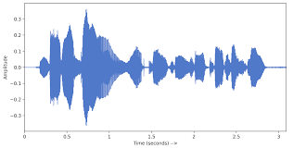
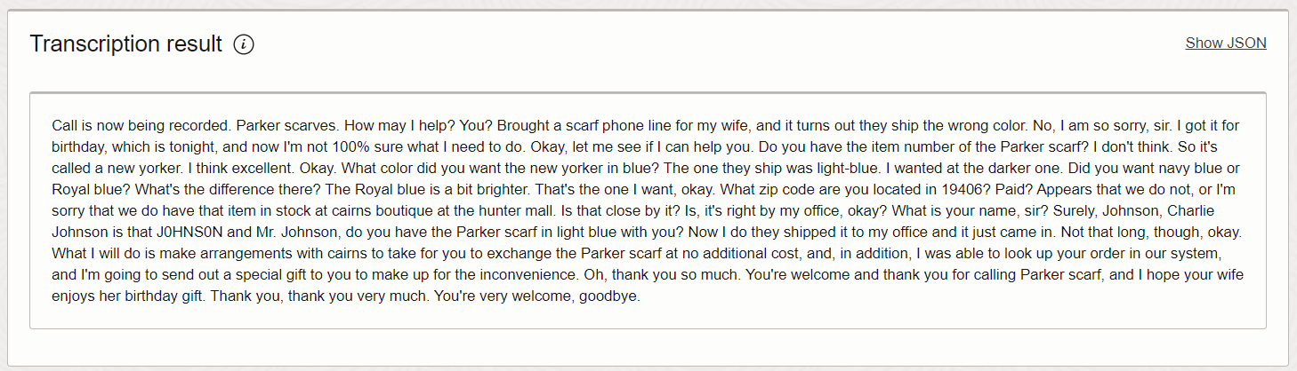
Cos'è l'intelligenza artificiale vocale?
Servizio vocale per convertire file multimediali in testo leggibile archiviato in formato testo.
Sfrutta il potere della lingua parlata consentendoti di convertire facilmente file multimediali contenenti parlato umano in trascrizioni di testo estremamente precise.
Il parlato utilizza la tecnologia di riconoscimento vocale automatico (ASR) per fornire una trascrizione grammaticalmente corretta.
Diritto d'autore © 2024, Oracle e/o sue affiliate

Slide 21








Casi d’uso
Trascrizioni da call center
Sottotitoli
Appunti di un meeting
Traduzioni
Ricerche su media
Training
Approfondimenti
Assitenti digitali
Diritto d'autore © 2024, Oracle e/o sue affiliate

Slide 22




Analisi per il call center
Estrai informazioni aziendali utili dalle conversazioni registrate nei call center
Creare conversazioni con trascrizioni accurate
Identificare le tendenze del sentiment positivo e negativo
Identifica gli aspetti di cui i clienti sono più felici e arrabbiati
Identificare potenziali opportunità di formazione del personale
Generare sottotitoli per video e chiamate in conferenza
Filtrare linguaggio volgare e identificare le PII
Avvicinamento al problema
Raccolta dati
Estrazione dati
Visualizza i risultati
Il sistema di telefonia del call center crea file audio.
I file audio vengono caricati nel cloud per l'elaborazione
Viene orchestrato il processo.
Il servizio di intelligenza artificiale vocale crea una trascrizione di alta qualità, accurata, punteggiata e con timestamp dai dati audio.
Il servizio di intelligenza artificiale linguistica estrae informazioni significative come sentiment, parole chiave, entità (nomi di prodotti, identificatori, organizzazioni, date, ecc.).
I dashboard vengono utilizzati per dare vita ai dati ed evidenziare le informazioni aziendali utilizzabili estratte dai documenti.
Diritto d'autore © 2024, Oracle e/o sue affiliate

Slide 23

Trascrizione dell'incontro
Rendi le riunioni della tua organizzazione ricercabili e accessibili
Crea trascrizioni accurate della conversazione
Esplora gli argomenti più discussi
Crea un indice ricercabile che consenta un facile recupero delle informazioni condivise durante le riunioni
Crea file di sottotitoli per migliorare l'accessibilità delle conversazioni condivise
Avvicinamento al problema
Raccolta dati
Estrazione dati
Indicizza, cerca e impara
Le riunioni vengono registrate in formato video o audio.
I file vengono caricati nel cloud per l'elaborazione
Viene orchestrato il processo.
Il servizio di intelligenza artificiale vocale crea una trascrizione di alta qualità, accurata, punteggiata e con timestamp dai dati audio.
I contenuti e gli approfondimenti estratti vengono inviati a OpenSearch per creare un indice ricercabile.
Oracle Analytics Cloud viene utilizzato per visualizzare gli insight estratti dall'audio.
Diritto d'autore © 2024, Oracle e/o sue affiliate

Slide 24
Funzionalità chiave del parlato
Trascrizioni accurate
Normalizzazioni del testo
Produce un testo accurato
Puoi sfruttare la trascrizione e integrarla direttamente con le applicazioni e utilizzarla per i sottotitoli o la ricerca e l'analisi dei contenuti
Fornisce normalizzazioni del testo per numeri, indirizzi, valute e così via. Con la normalizzazione del testo, ottieni una trascrizione di qualità superiore dall'intelligenza artificiale che è più facile da leggere e comprendere.
Testo con timestamp
Punteggiatura
Multilingue
La trascrizione fornisce un timestamp per ciascun token (parola). Puoi utilizzare il timestamp per cercare e trovare il testo che stai cercando all'interno del file multimediale, quindi passare rapidamente a quella posizione.
Il testo lungo richiede la punteggiatura, quindi Speech punteggia automaticamente il contenuto della trascrizione.
Produce trascrizioni accurate in inglese, inglese-Gran Bretagna, inglese-Australia, inglese-India, spagnolo, portoghese, francese, italiano, tedesco e hindi.
Filtraggio volgarità
Consente di rimuovere, mascherare o taggare parole offensive dalla trascrizione.
Diritto d'autore © 2024, Oracle e/o sue affiliate

Slide 25
Intelligenza Artificiale
Day 4 - Servizi: comprensione di documenti (Document Understanding)

Slide 26
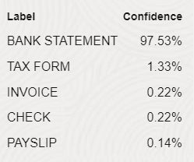
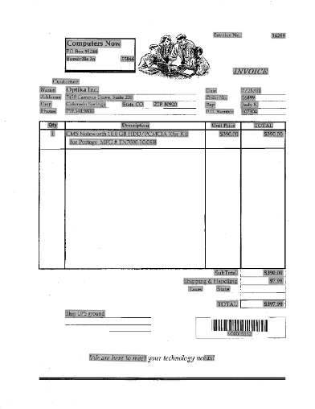
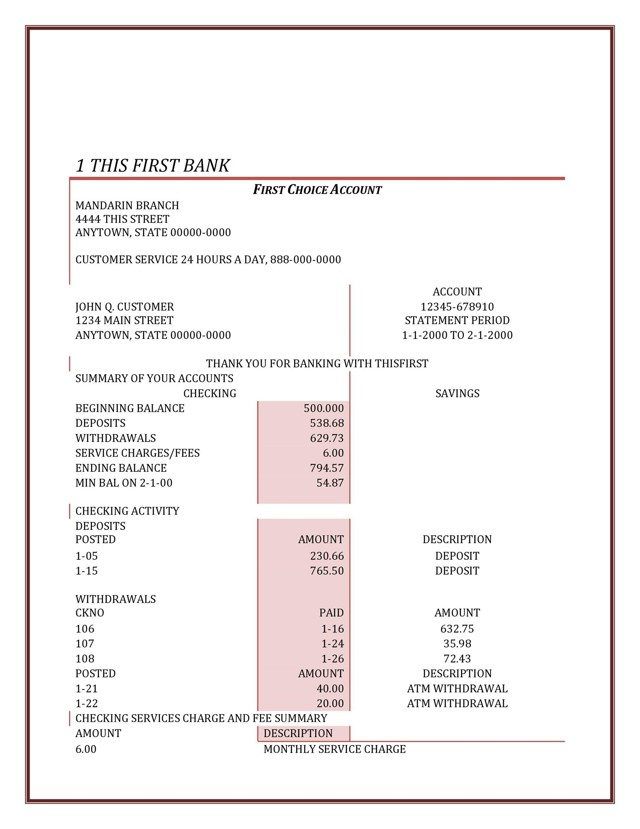
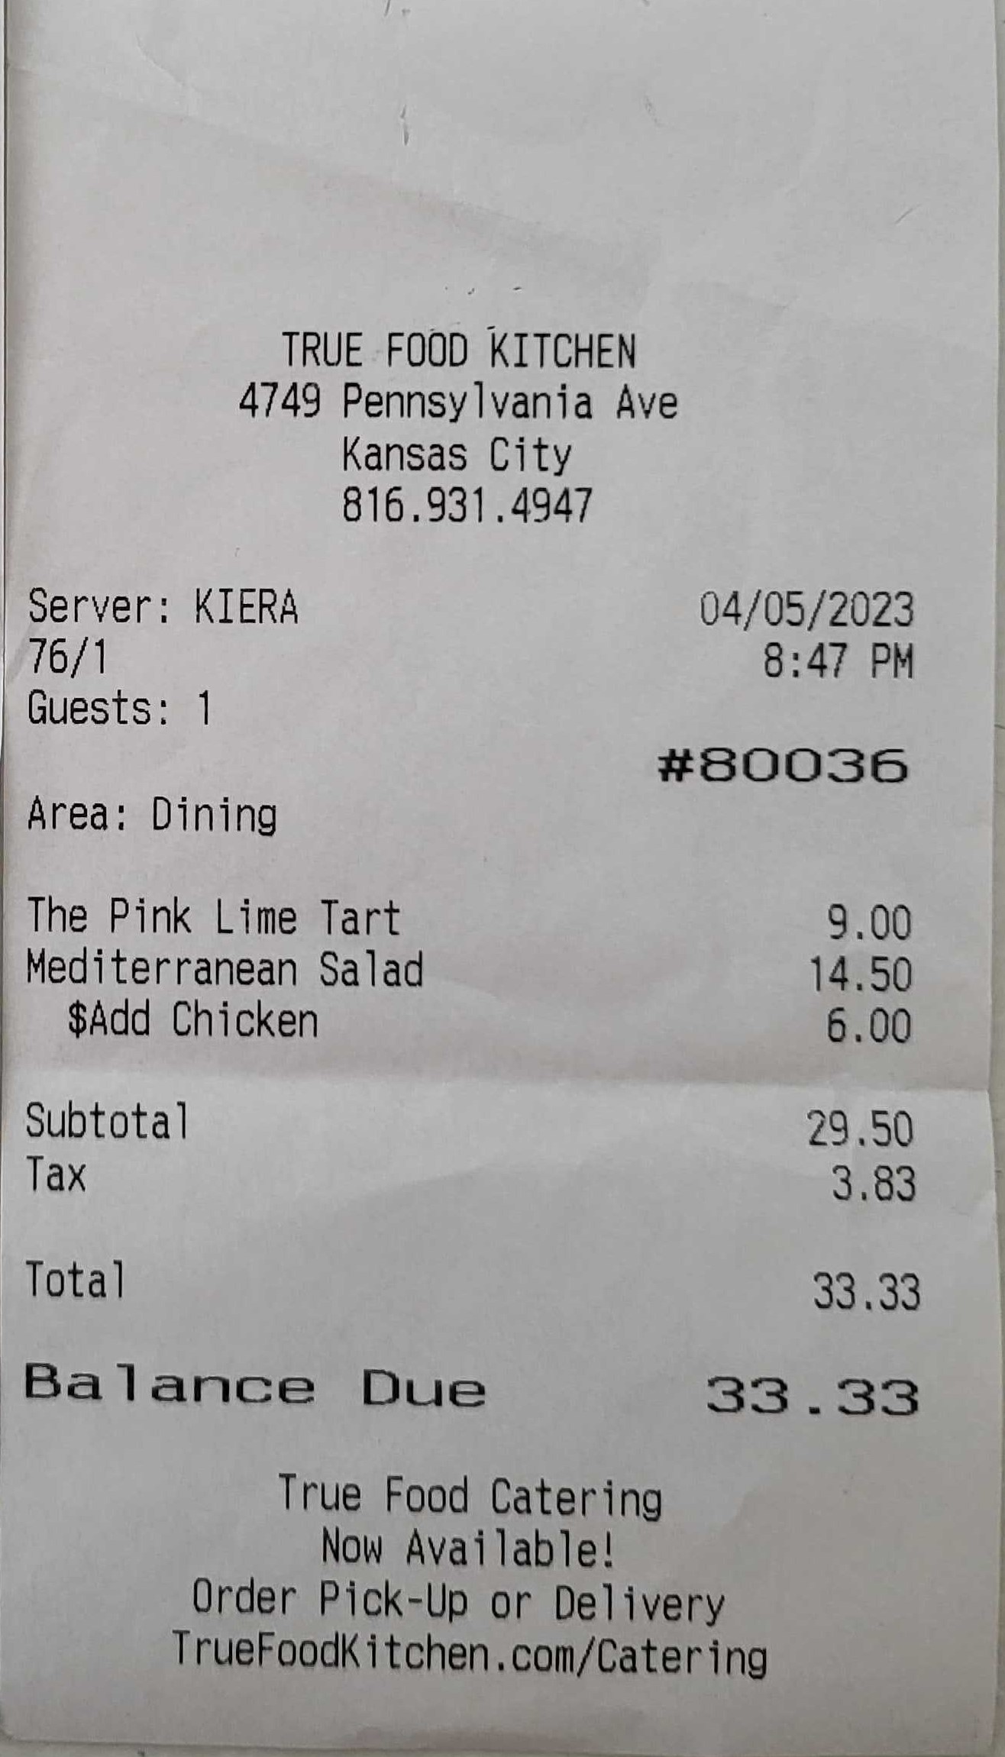
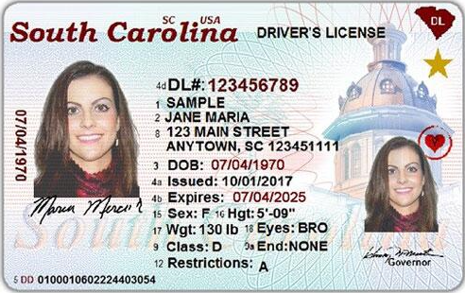
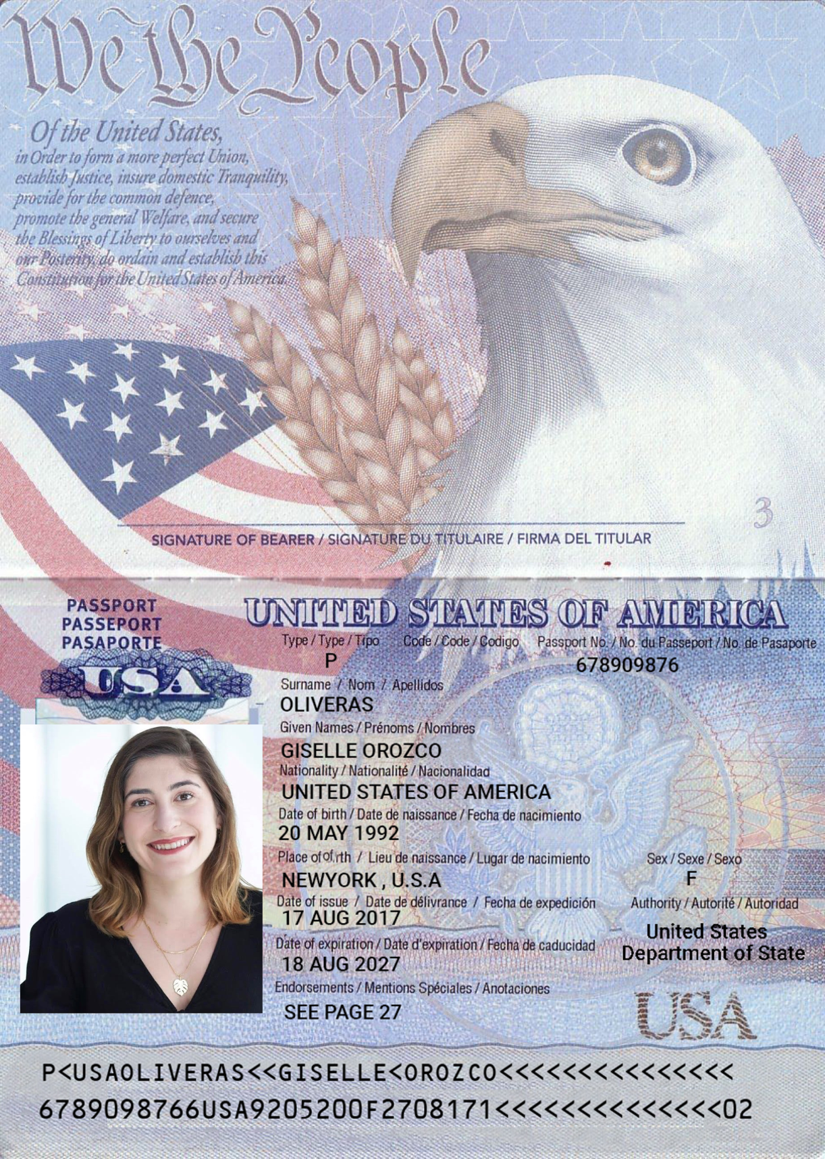
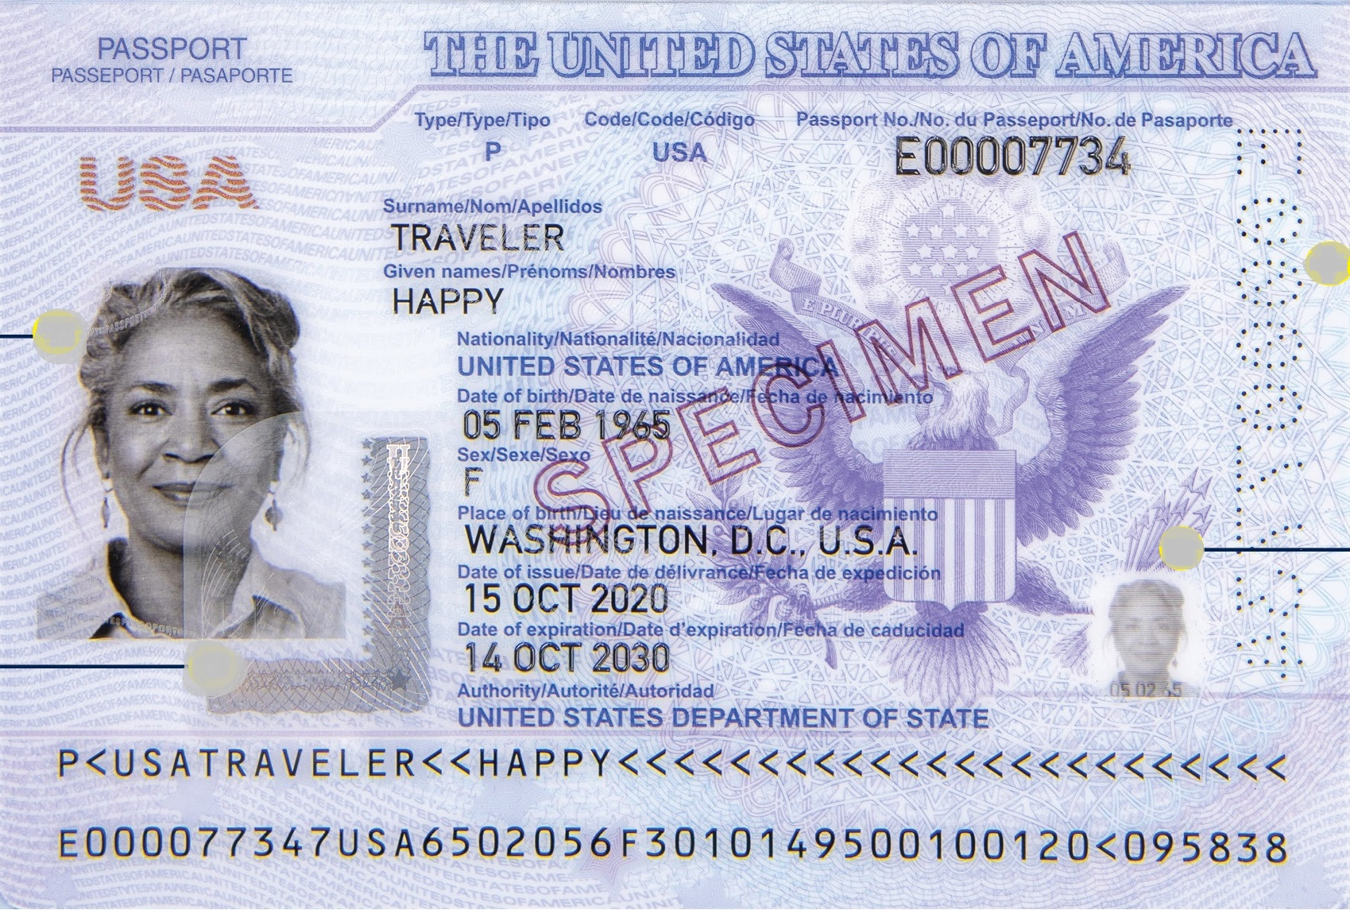

Panoramica sulla comprensione dei documenti
Estrai testo, tabelle e codici a barre da immagini e documenti
Classificare i documenti per tipo
Estrai in modo intelligente i campi chiave da:
Fatture
Ricevute
Patenti di guida
Passaporti
Addestrare modelli personalizzati per
Classificazione dei documenti
Estrazione di valori-chiave
Diritto d'autore © 2024, Oracle e/o sue affiliate
Notes:
Diamo un'occhiata alle principali funzionalità della comprensione dei documenti. Questo servizio viene utilizzato per estrarre contenuto da immagini di documenti e altri file di documenti.
Estrai testo:Il servizio può estrarre testo da immagini, inclusi scenari non banali cometesto scritto a mano. Può anche estrarre dati da tabelle preservando le informazioni su righe e colonne
Classificazione dei documenticlassifica i documenti in diversi tipi in base al loro aspetto visivo, alle funzionalità di alto livello e alle parole chiave estratte.
Estrazione di valori-chiaveestrae in modo intelligente valori specifici dai documenti e assegna tali valori a etichette predefinite creando un set di coppie chiave-valore per ogni pagina
I clienti possono creareclassificazione personalizzata e modelli di valori-chiavecon i propri dati senza richiedere la competenza di un data scientist

Slide 27
Estrazione del testo (OCR)
Estrae caratteristiche testuali da documenti inclusi
Documenti stampati e manoscritti
Documenti inclinati e ombreggiati
Documenti ruotati
Applicazioni comuni:
Rapporti aziendali in formato PDF
Ricevute e fatture
Assicurazione o altri moduli di richiesta
Etichette dei prodotti
Informazioni su pacchetti e attrezzature
Contenuti caricati su dispositivi mobili dalla forza lavoro
Diritto d'autore © 2024, Oracle e/o sue affiliate

Slide 28
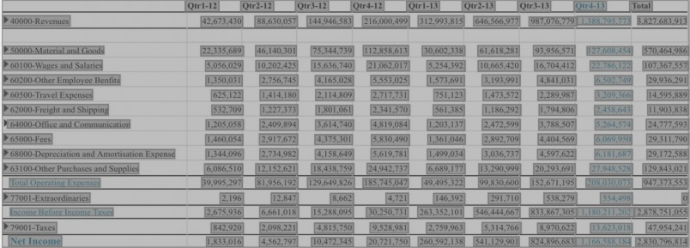
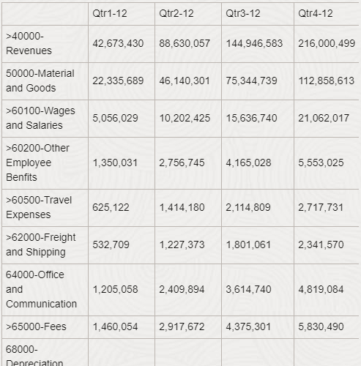
Estrazione della tabella
Estrae testo in formato tabellare con informazioni su riga/colonna per cella
Funziona su tabelle con e senza bordi
Rileva le intestazioni delle tabelle
Applicazioni comuni:
Dettagli a livello di articolo nelle ricevute
Fatture
Ordini d'acquisto
Documenti di report di mercato
Diritto d'autore © 2024, Oracle e/o sue affiliate

Slide 29
Classificazione dei documenti pre-addestrati
Classifica i documenti in diversi tipi in base all'aspetto visivo, alle funzionalità di alto livello e alle parole chiave estratte.
La combinazione di modelli basati su immagini e testo rende il modello ibrido robusto e aumenta la precisione
Le classi di classificazione pre-addestrate includono:
Fattura
Ricevuta
CV
Patente di guida
Passaporto
Fattura
Ricevuta
!
Passaporto
Patente di guida
Documento sconosciuto
Classificazione
documento
Estratto conto bancario
Modulo delle tasse
Modulo delle tasse
Controllo
Busta paga
Estratto conto bancario
Controllo
Busta paga
CV
Diritto d'autore © 2024, Oracle e/o sue affiliate

Slide 30
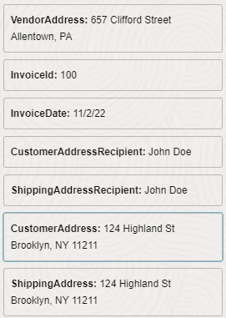
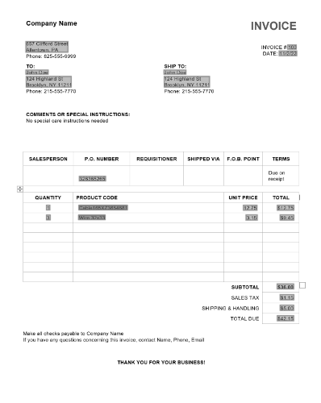
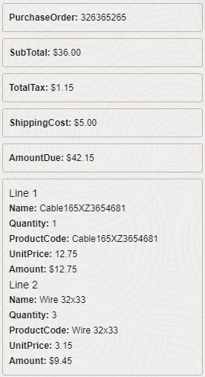
Estrazione del valore-chiave della fattura … preaddestrata
Identifica i valori per i campi delle fatture comuni
Nessuna formazione richiesta!
28 supportati
campi del corpo
10 supportati
campi di linea
Campi tipici
Nome del cliente
Ordinazione d'acquisto
Codice di identificazione della fattura
Data fattura
Scadenza
Nome del fornitore
Indirizzo del fornitore
IndirizzoCliente
Termine di pagamento
totale parziale
Imposta totale
Totale fattura
Campi voce
Elementi
Nome
Quantità
Descrizione
Quantità
Prezzo unitario
Codice prodotto
Unità
Imposta
Data
Diritto d'autore © 2024, Oracle e/o sue affiliate

Slide 31
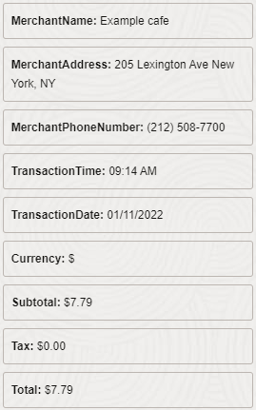
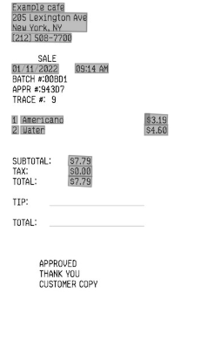
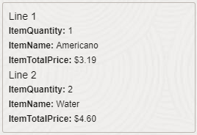
Estrazione del valore-chiave della ricevuta preaddestrata
Identificare i valori per i campi comuni delle ricevute
Non è richiesta alcuna formazione
Campi del corpo e dell'elemento pubblicitario estratti
Campo
Nome del commerciante
Numero di telefono del commerciante
Indirizzo commerciante
Data della transazione
TransactionTime
Totale
totale parziale
Imposta
Mancia
Nome dell'elemento
Prezzo dell'articolo
Quantità articolo
Prezzo totale articolo
Diritto d'autore © 2024, Oracle e/o sue affiliate

Slide 32
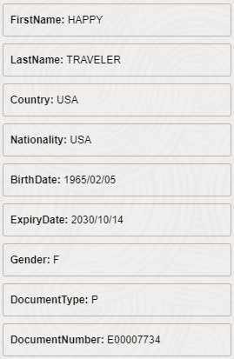
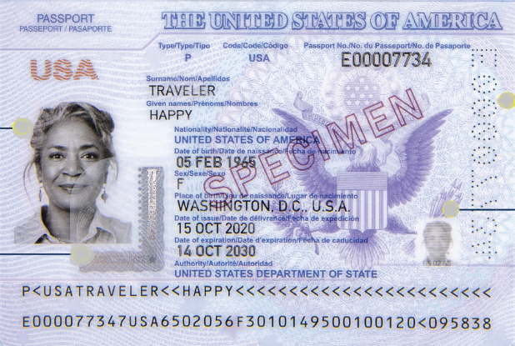
Estrazione del valore-chiave del passaporto preaddestrato
Identificare i valori per i campi comuni nella zona leggibile dalla macchina (MRZ) dei passaporti
Campi estratti:
Campo
Nome di battesimo
Cognome
Paese
Nazionalità
Data di nascita
Data di scadenza
Genere
Tipo di documento
Numero del documento
Diritto d'autore © 2024, Oracle e/o sue affiliate
Notes:
MRZ = zona leggibile dalla macchina

Slide 33
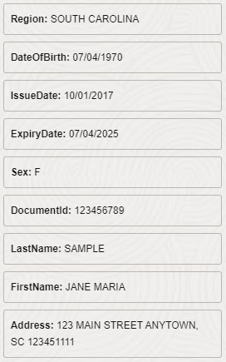
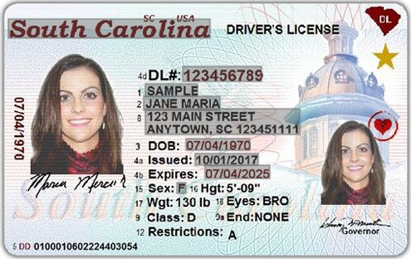
Estrazione del valore-chiave della patente di guida preaddestrata
Identifica immediatamente i valori per i campi comuni nelle patenti di guida degli Stati Uniti e del Regno Unito (non è richiesta alcuna formazione).
Include campi come:
Campo | Descrizione
Nome di battesimo | Nome (nome) riportato sul documento.
Cognome | Cognome (cognome) riportato sul documento.
Paese | Paese elencato sul documento.
Data di scadenza | Data di scadenza indicata sul documento.
Data di emissione | Data di emissione indicata sul documento.
Numero del documento | Numero di identificazione del documento.
Regione | Regione elencata nel documento. Ad esempio, stato o territorio.
Diritto d'autore © 2024, Oracle e/o sue affiliate

Slide 34
Modelli personalizzati
Fornisci dati di addestramento dai tuoi esempi
Utilizza l'etichettatura dei dati per etichettare i dati di addestramento
Document Understanding esegue la formazione e produce un modello personalizzato
Non è richiesta alcuna esperienza in Data Science!
Utilizza il trasferimento dell’apprendimento su modelli preaddestrati
Esamina i punteggi di precisione, richiamo e accuratezza per campo valore-chiave o classe di documento
Crea questi tipi di modelli personalizzati:
Classificazione dei documenti
Estrazione del valore-chiave
Diritto d'autore © 2024, Oracle e/o sue affiliate

